Slide 1
메인 과제
주어진 데이터를 통해 다음 분기에 출시할 게임 장르를 정하시오.
기본 과제
1)지역에 따라서 선호하는 장르의 차이점이 있는가?
2)연도별 게임의 트렌드가 있는가?
3)출고량이 높은 게임에 대한 분석 및 시각화!

Slide 2
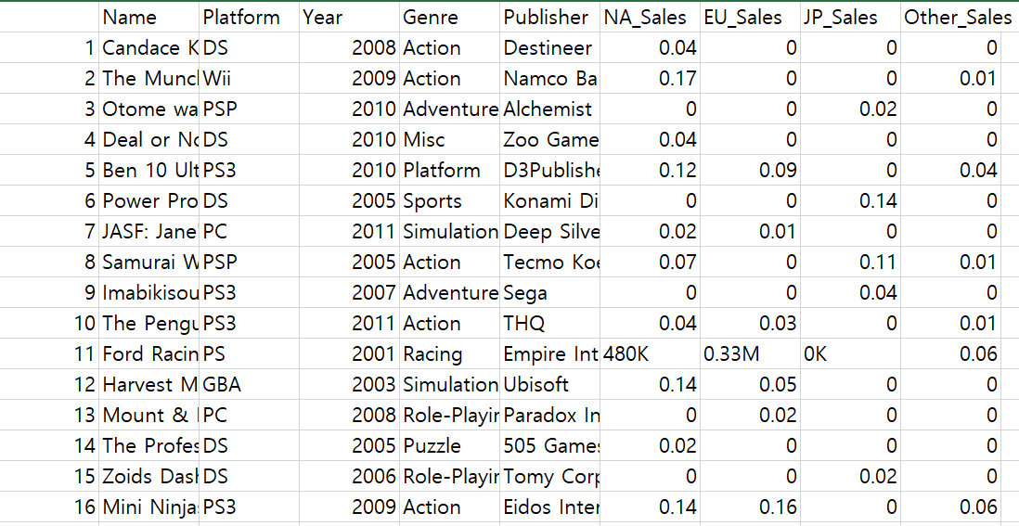
주어진 데이터
파일 형태 : .CSV
행 : 16599
열 : 9
Name : 게임의 이름
Platform : 게임이 지원되는 플랫폼
Year : 출시된 연도
Genre : 게임의 장르
Publisher : 게임의 제작회사
NA_Sales : 북미지역의 출고량
EU_Sales : 유럽지역의 출고량
JP_Sales : 일본지역의 출고량

Slide 3
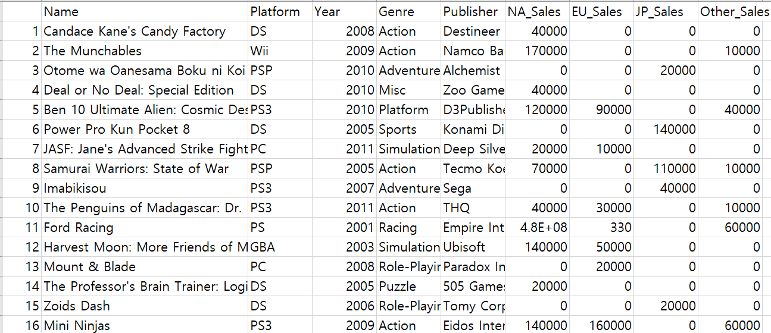
자료 정리
.csv 파일에서 ‘를 빼먹은 2개 수정
장르 결측치 50개, m_g로 표시
제작사 결측치 203개, m_p로 표시
년도의 형태 통일
Ex) 9, 15, 80
출하량 기준을 K = 10**6으로 통일

Slide 4
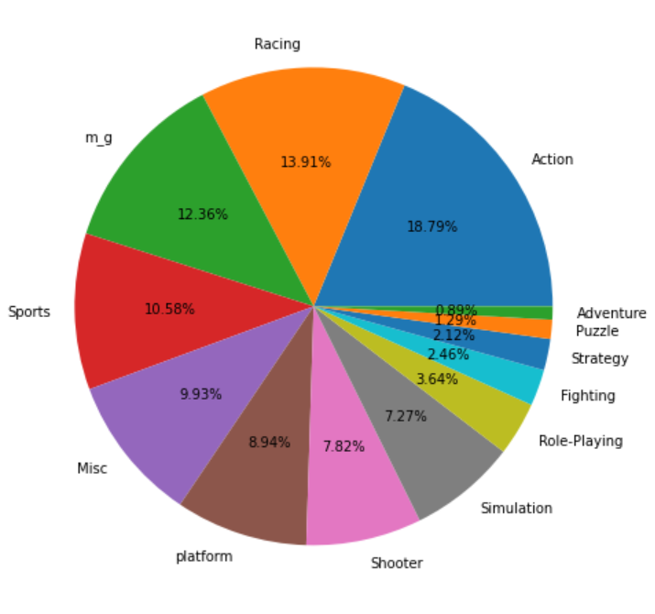
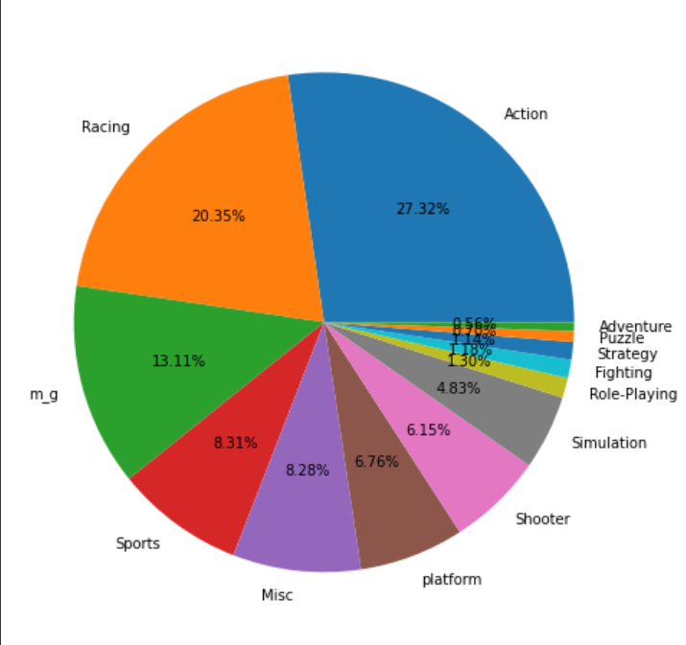
NA_Sales : 북미지역
EU_Sales : 유럽지역

Slide 5

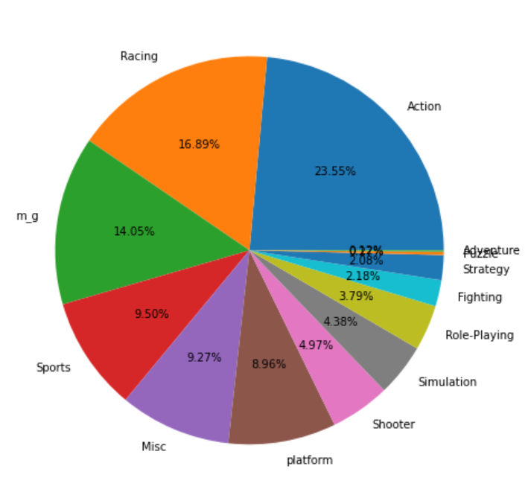
JP_Sales : 일본지역
Other_Sales : 기타지역

Slide 6
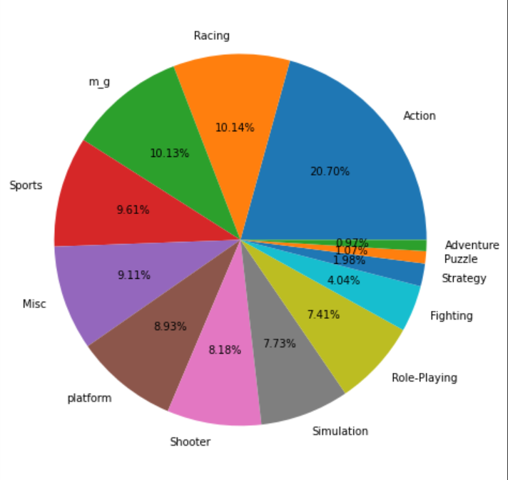
모든 지역

Slide 7
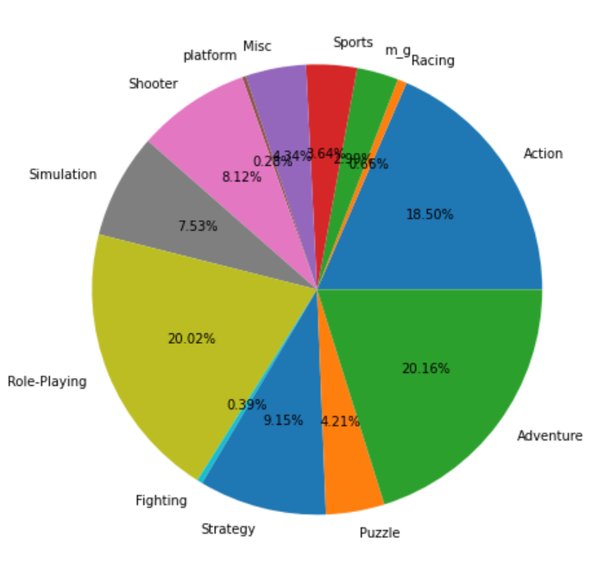
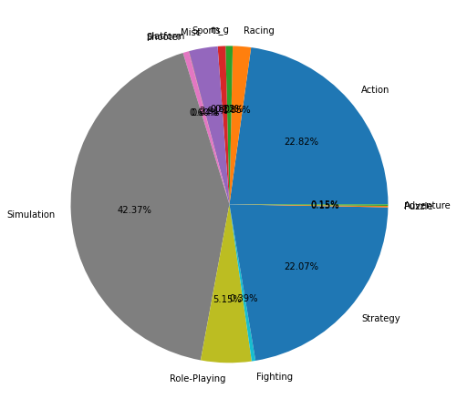
2010~2020년 모든 지역
2015~2020년 모든 지역

Slide 8
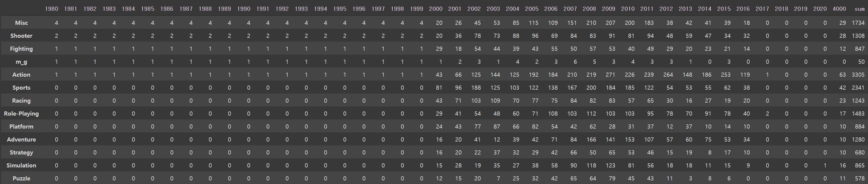
년 도별 출시된 게임 장르

Slide 9
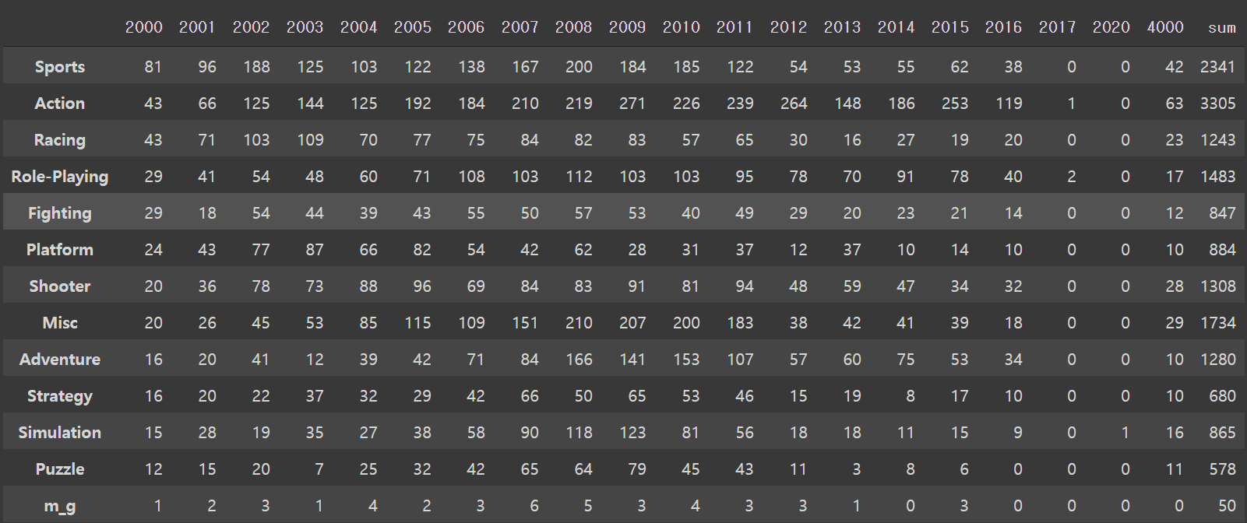

Slide 10
시간이 더 주어진다면
m_g 데이터의 성분 분석(지원되는 플랫폼으로 출 시년도 예상)
콘솔게임, 휴대용 게임, PC 을 나누어서 최근 10년치, 5년치 게임 출시 성향 분석
콘솔게임, 휴대용 게임, PC 을 나누어서 최근 전체, 10년치, 5년 로 분류해서 출하량 분석

